Slide 1


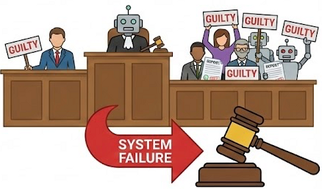







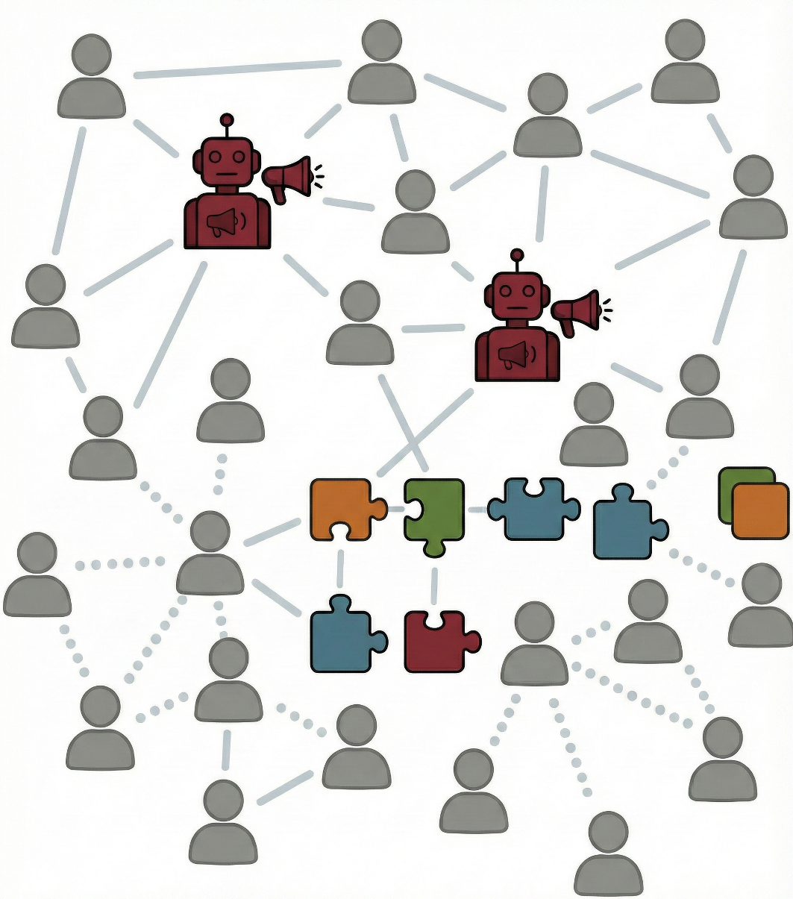


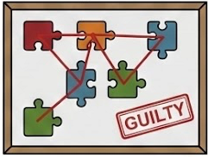








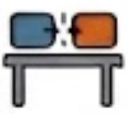
Notes:
素材ID：AI-062
论文：Lying with Truths: Open-Channel Multi-Agent Collusion for Belief Manipulation via Generative Montage
会议：ACL 2026
奖项：Outstanding Paper
图号：Figure 2，PDF第5页
类型：威胁与攻击
借鉴点：用四个阶段展示片段生产、分布式发布、个体信念变化和下游汇总，底部区分显式/隐式角色。
论文URL：https://aclanthology.org/2026.acl-long.270/
官方获奖URL：https://2026.aclweb.org/program/best_papers/
原始论文与绘图来源：见本页论文链接及仓库 catalog/papers.md。

